Slide 1
JAVA
Maksym Shaptala

Slide 2
Topics
Data Types. Control Flows
Arrays. Loops
Static methods. OOP
Generics. Collections
Exceptions. Lambdas. Streams

Slide 3
Операции сравнения. Логические операции
== | равно (equal to) | boolean x = 10==10; // true boolean y = 5>10; // false int a=1, b=2; if (a!=b) // true System.out.print("a!=b");
!= | не равно (not equal to)
> | больше (greater than)
>= | больше или равно
< | меньше (less than)
<= | меньше или равно
a | b | !a | a&&b | a| |b
false | false | true | false | false
false | true | true | false | true
true | false | false | false | true
true | true | false | true | true
&& | логическое И (conditional AND) | int a=1, b=2; if ( (a==1) && (b==2) ) System.out.println("a is 1 AND b is 2"); if ( (a==1) || (a==10) ) System.out.println("a is 1 OR 10"); if ( !(a==10) ) System.out.println("a is not 10");
|| | логическое ИЛИ (conditional OR)
! | логическое НЕ (complement)

Slide 4
Операторы
Операторные конструкции:
объявление переменной
присваивание
инкремент/декремент
создание объекта
вызов методов
Условный оператор if
Условный оператор switch
Оператор цикла while
Оператор цикла for
Оператор break
Оператор continue
Оператор return
Составной оператор (блок)

Slide 5
Условный оператор if

Slide 6
Условный оператор switch

Slide 7
Оператор цикла while и do .. while

Slide 8
Оператор цикла for

Slide 9
Операторы break, continue

Slide 10
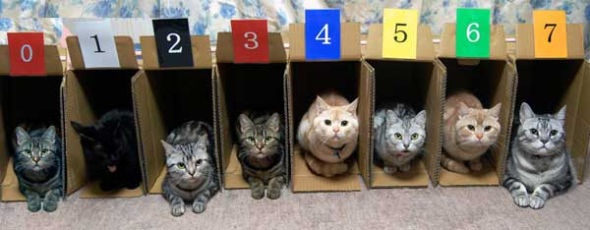
Что такое массив?
Массив в java это – конечное, именованное множество переменных одного типа.

Slide 11
Синтаксис объявления одномерного массива
тип[] имя или тип имя []
Где тип — это тип элементов массива, а имя — уникальный идентификатор (согласно правилам именования переменных).
int cats[]; // мы объявили переменную массива
int[] cats; //другой вариант объявления

Slide 12
Выделение памяти и инициализация массивов значениями по умолчанию
int[] cats; // объявление массива
cats = new int[12]; // инициализация массива. все элементы массива равны 0
int[] cats = new int[12]; // объявление и инициализация. все элементы массива равны 0
String cats[] = new String[12]; // все элементы равны null т.к. String – ссылочный тип

Slide 13
Явная инициализация массива
int[] cats = new int[] {5, 10, 24, 26};
int[] cats = {5, 1, 3}; // упрощенная форма записи
String catNames[] = new String[] {" Рыжик" , " Барсик" , " Том" };

Slide 14
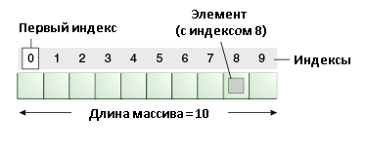
Индексация элементов массива
int[] cats = new int[10]; // массив из десяти элементов с начальным значением 0 для каждого элемента
Важно!!! Индексация массивов начинается с нуля.

Slide 15
Индексация элементов
cats[3] = 5; // четвертому элементу присвоено значение 5
cats[5] = 7; // шестому элементу присвоено значение 7
System.out.println(cats[3]); // отображение четвертого элемента
cats[6] = 7; При выходе за границы массива выбрасывается исключение ArrayIndexOutOfBoundsException

Slide 16
Размер массива
Размер массива может быть получен через его свойство length.
int mas = new int[6];
int size = mas.lenght;
System.out.println(" Размер массива = " + size);

Slide 17
Инициализация массива с помощью цикла
int [] mas = new int[3];
mas[0] = 0;
mas[1] = 1;
mas[2] = 2;
int [] mas = new int[3];
for (int i = 0; i < mas.lenght ; i++) {
mas[i] = i;
}

Slide 18
Типовые операции с массивами (1)
Проход по массиву
Копирование массива
Сортировка массива
Заполнение массива

Slide 19
Типовые операции с массивами (2)
Преобразование в строку
Сравнение массивов на равенство элементов

Slide 20
Многомерные массивы
Для создания многомерных массивов используются дополнительные скобки.
int [][] a = { { 1, 2, 3 }, { 4, 5, 6 } }
int [][][] b = new int [2][4][4]; // трехмерный массив фиксированной длины

Slide 21
Масивы массивов
В Java многомерные массивы представляют собой массивы массивов.
При объявлении переменной многомерного массива для указания каждого дополнительного индекса используют отдельный набор квадратных скобок.

Slide 22
Двухмерный массив (частный случай многомерного)
String[][] arr = new String[4][3];
arr[0][0] = "1";
arr[0][1] = "Васька";
arr[0][2] = "121987102";

Slide 23
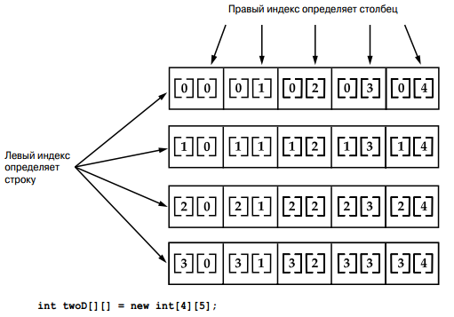
Двухмерный массив

Slide 24
Очень важно понять
Каждый из массивов с элементами int, располагаются в памяти непрерывным куском, но где и как расположены каждый из них это определяет виртуальная машина java.
Исходя из этого есть рекомендация, что наружные (левые) размерности массива лучше делать меньше, а самые больше размерности внутри (правее), поскольку это, во-первых, уменьшит фрагментацию памяти, а во вторых потребует гораздо меньше памяти для размещения массива.

Slide 25
Правило создания двухмерных массивов
int[][] a = new int[10][1000];
int[][] b = new int[1000][10];
В случае массива a, количество порождаемых в памяти объектов равно 11, а в случае массива b – 1001. Создание и обслуживание каждого объекта в памяти виртуальной машины имеет свои накладные расходы, так как виртуальная машина считает ссылки для каждого объекта, хранит его атрибуты и т.д. и т.п.

Slide 26
Примеры использования
Таблицы
Матрицы
Структурированные данные

Slide 27
Отложенная инициализация
int [][] twoD = new int[3][]; // память под первое измерение
twoD[0] = new int[4]; // далее резервируем память под второе измерение
twoD[1] = new int[4];
twoD[2] = new int[4]; // но лучше циклом

Slide 28
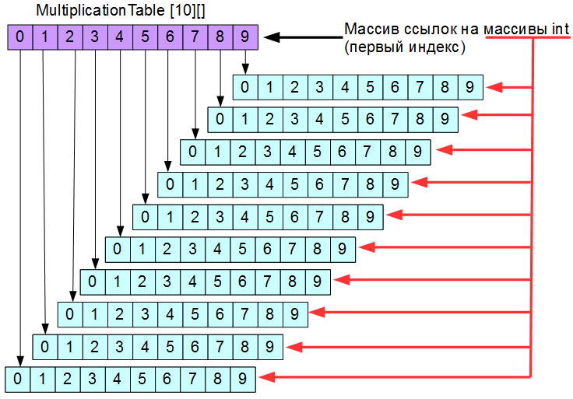
Графическое представление

